Slide 1

Persistance en
bases de données
O.Legrand
G. Seront

Slide 2

Bases de données en local
Utilisation de SQLite :
  SGBD disponible sur tout mobile Android;
Toute application peut créer ses propres BD;
Par défaut :
  BD privée et accessible uniquement par l’application qui l’a créée;
  BD stockée en : /data/data/<nom_package>/databases
Si Content Provider :
  accès possible par les autres applications.
developer.android.com/guide/topics/data/data-storage.html#db

Slide 3
Bases de données en local
Toute application peut utiliser les BD natives :
  BD des contacts;
  BD des fichiers audio et vidéo;
  BD des préférences des utilisateurs;
  …
Permissions à ajouter au Manifest File:
  Exemple :
    <uses-permission android:name="android.permission.READ_CONTACTS"/>
developer.android.com/guide/topics/data/data-storage.html#db

Slide 4
SQLite
SQLite est :
  un SGBD connu et présent sur de nombreux mobiles : lecteurs MP3, iPhone, iPod,…
  open source;
  compatible avec les standards;
  léger (écrit en C, librairie incluse dans Android);
  fiable;
  faible typage des colonnes (plusieurs types possibles pour une même colonne)
www.sqlite.org

Slide 5
Création d’une BD
  Pour créer une BD :
    étendez la classe abstraite SQLiteOpenHelper;
    redéfinissez ses méthodes onCreate() et onUpgrade();
    créez une instance de cette classe;
    appelez les méthodes :
      getWritableDatabase();
      getReadableDatabase();
developer.android.com/guide/topics/data/data-storage.html#db

Slide 6
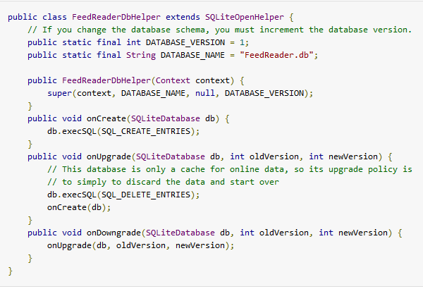

Slide 7
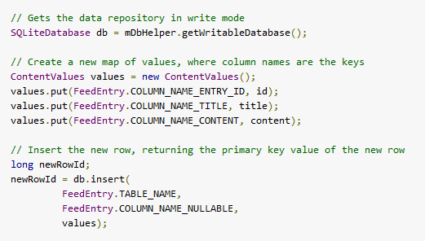
http://developer.android.com/training/basics/data-storage/databases.html

Slide 8
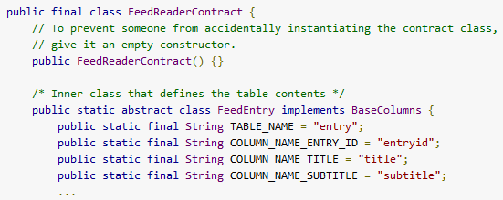
Bonnes pratiques
  Externalisez les définitions de la DB dans une classe « Contract »
http://developer.android.com/training/basics/data-storage/databases.html

Slide 9
Adapteur de BD
  Utilisez un adapteur de BD afin de limiter le couplage entre les composants applicatifs et la BD; (bonne pratique)
  Cet adapteur sert de couche d’abstraction :
    il encapsule les interactions avec la BD;
    il doit fournir des méthodes intuitives pour :
      créer, ouvrir, monter en version la BD, la fermer;
      consulter, ajouter, supprimer, modifier les données;
developer.android.com/guide/topics/data/data-storage.html#db

Slide 10
Adapteur de BD
    il peut aussi publier les noms des tables et des colonnes (constantes statiques).
    la classe qui étend SQLiteOpenHelper sera définie comme classe interne de l’adapteur.
developer.android.com/guide/topics/data/data-storage.html#db

Slide 11
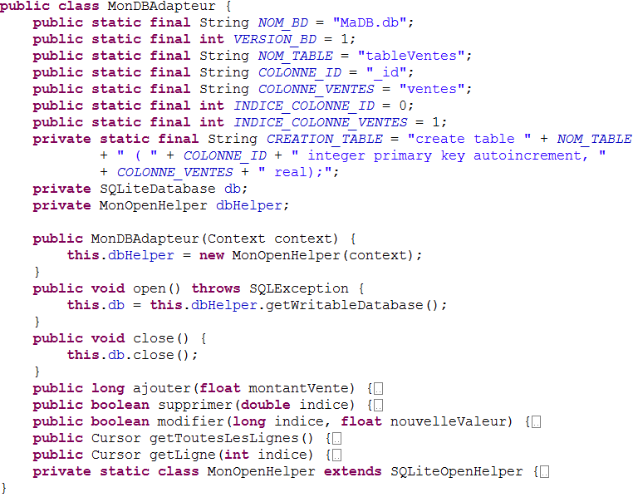

Slide 12
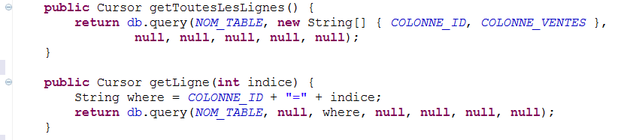
Interroger une BD
  Pour exécuter une requête : db.query()
  Renvoie un Cursor qui contient les résultats de la requête (=ResultSet)
  Exemples :
developer.android.com/guide/topics/data/data-storage.html#db

Slide 13
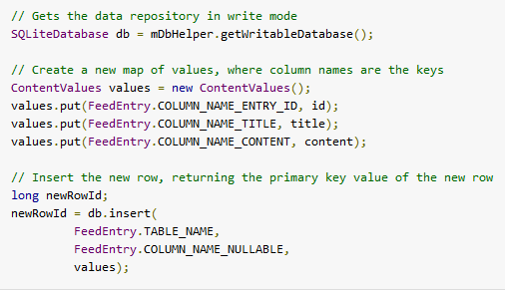
Ecrire sur une BD
developer.android.com/guide/topics/data/data-storage.html#db

Slide 14
BD : Cursor
Quelques méthodes d’instance de Cursor :
  moveToFirst() : boolean;
  moveToNext() : boolean;
  moveToPrevious() : boolean;
  getCount() : int;
  getColumIndexOrThrow( nomColonne : String) : int;
  getColumnName( indiceColonne : int ) : String;
  getColumnNames() : String[];
  getPosition() : int;
developer.android.com/reference/android/database/Cursor.html

Slide 15
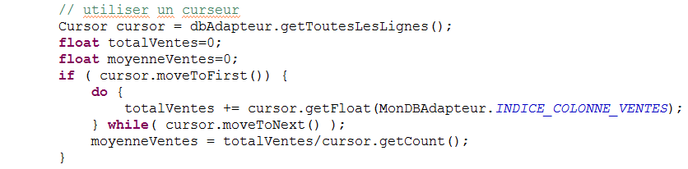
Extraire les données du Cursor
  Se positionner sur la ligne :
    moveToFirst(), moveToNext(), …
  Utilisez une méthode get<type> en passant l’indice de la colonne:
  Exemple :
developer.android.com/guide/topics/data/data-storage.html#db

Slide 16
BD : Gestion du Cursor
  Pour les versions plus anciennes d’Android, la gestion du Cursor peut être prise en charge par l’activité, en appelant :
    startManagingCursor() : démarre la gestion du curseur par l’activité;
    stopManagingCursor() : demande à l’activité de stopper la gestion du curseur
    cursor.close() : libère les ressources.
  Pour les versions plus récentes :
    Utilisez les classes CursorLoader et LoaderManager
developer.android.com/reference/android/database/Cursor.html

Slide 17
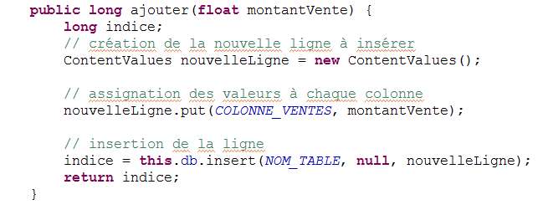
Insérer une ligne
  Construisez une instance de ContentValues;
  Utilisez sa méthode put() pour affecter une valeur à chaque colonne;
  Appelez la méthode insert() sur la BD pour l’insérer dans la table;

Slide 18
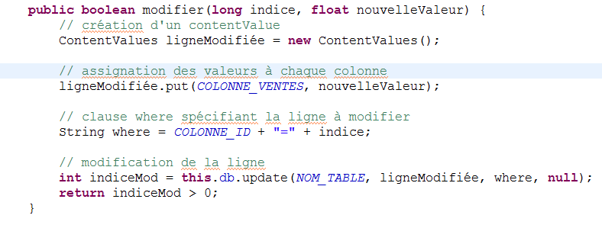
Modifier une ligne
  Construisez une instance de ContentValues;
  Utilisez sa méthode put() pour affecter les nouvelles valeurs aux colonnes;
  Appelez la méthode update() sur la BD pour modifier la ligne spécifiée dans la table;

Slide 19
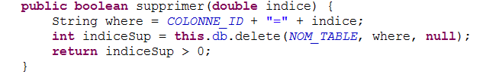
Supprimer une ligne
  Appelez la méthode delete() sur la BD en spécifiant la table et l’indice de la ligne à supprimer;
developer.android.com/guide/topics/data/data-storage.html#db

